Slide 1
Биометрическая аутентификация на основе свайпов по сенсорному экрану
Самарский университет
Студент преображенский а.а.
Студент чекулаев д.о.

Slide 2

введение
Биометрическая аутентификация использует уникальные биологические характеристики человека, такие как отпечаток пальца, радужная оболочка глаза, голос и лицо, для подтверждения личности.
Биометрическая аутентификация обеспечивает высокий уровень безопасности, точности и удобства. Однако у нее есть недостатки, такие как высокая стоимость, возможность ошибок и сложность в реализации.
Цель работы - анализ данных о сенсорном экране и движениях, собранных с помощью психологического опросника и предложение нового метода создания новейших систем аутентификации.

Slide 3

Структура Исследования
Обзор существующих методов
Предложенный метод
Эксперименты и результаты опросника Сбор пространственных, сенсорных и двигательных данных Обработка данных Оценка эффективности аутентификации с использованием гравитационных признаков Анализ и сравнение методов
Заключение

Slide 4

Обзор существующих методов
Учёные строили системы разблокировки телефонов на основе последовательностей прикосновений. В исследованиях говорится об использовании нескольких прокручиваний для аутентификации пользователя.
Исследователи в своей системе SilentSense фиксировали поведение пользователя при использовании телефона с помощью датчиков движения и добавляли его к поведению пользователя при использовании экрана.

Slide 5

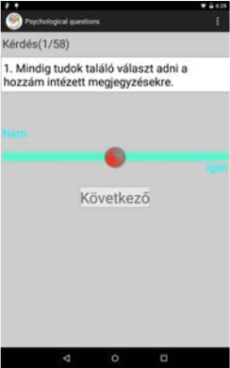
Предложенный метод
Опросник
Новизна нашего метода сбора данных заключается в сборе
пространственных данных
сенсорных данных
двигательных данных
с помощью личностного опросника, с использованием слайдера.
При использовании слайдера все движения ограничены прямыми движениями.

Slide 6

Эксперименты и результаты опросника
Сбор пространственных, сенсорных и двигательных данных
Информация | Описание
Количество испытуемых | 40
Количество образцов | 2729 (не менее 58 образцов на испытуемого)
Устройство | Планшет Nexus 7
Количество свайпов/вопросов | неограниченное количество
Контролируемое приобретение | Да
Возрастной диапазон | 20-49 (средний: 25.92)
Пол | 22 мужчин, 18 женщин
Опыт работы с сенсорными экранами | 5 (уровень 1), 3 (уровень 2), 9 (уровень 3), 11 (уровень 4), 12 (уровень 5)

Slide 7


Обработка данных
Оценка проводилась несколько раз, каждый раз с использованием последовательности свайпов разной длины:
C - обученный классификатор, (1) - тестовое множество, содержащее N1 положительных и N2 отрицательных образцов, D - количество признаков.
Обозначим (2) набор полученных оценок. Тогда мы можем сформировать N1-k+1 последовательностей, содержащих положительные образцы: (3).
Баллы для этих последовательностей вычислялись по формуле (4). Последовательности отрицательных образцов обрабатывались аналогично.

Slide 8

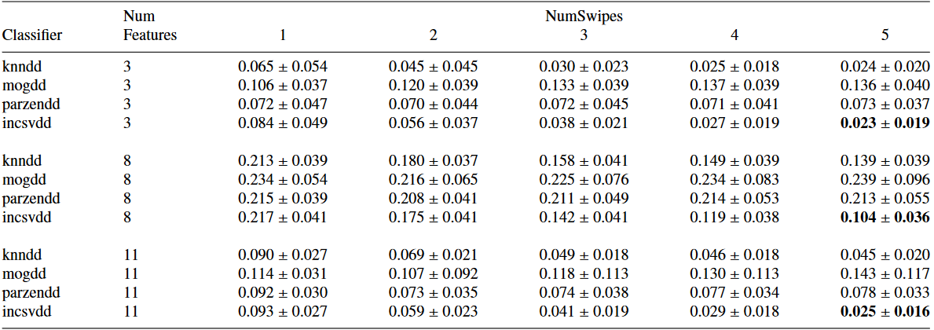
Оценка эффективности аутентификации с использованием гравитационных признаков
Результаты показали, что средние гравитационные признаки хорошо подходят для аутентификации по одному движению пальцем
Последовательные свайпы оказывали различное влияние на значение EER в зависимости от типа классификатора: классификаторы на основе расстояний показали улучшение, а методы плотности практически не изменились.

Slide 9

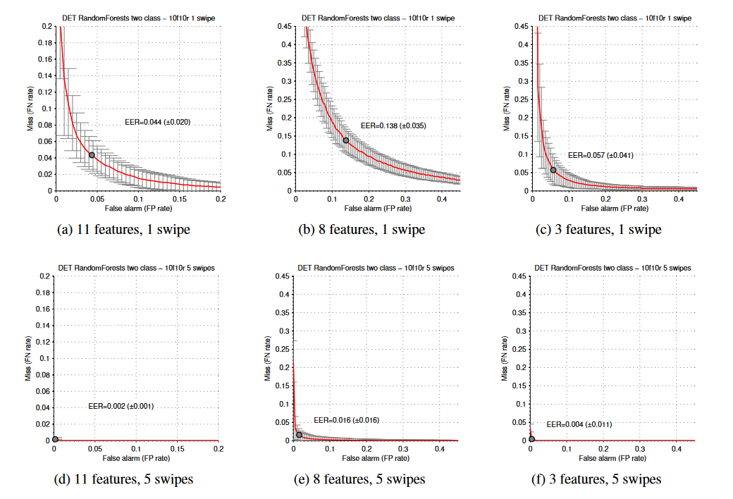
Анализ и сравнение методов
DET кривые, двухклассовая аутентификация, классификатор Random Forests.
Двухклассовые классификаторы показали более высокую производительность по сравнению с одноклассовыми методами.
Это говорит о возможности успешной аутентификации пользователей с помощью указанных методов.

Slide 10

Заключение
В заключение следует отметить, что эксперименты показали важность выбора признаков и типа классификатора для достижения точных результатов аутентификации.
Результаты показали возможность использования последовательных движений для повышения эффективности аутентификации и достижения низких значений ошибки аутентификации (EER), для алгоритмов классификаторов.

Slide 11

Спасибо за внимание!

